Slide 1
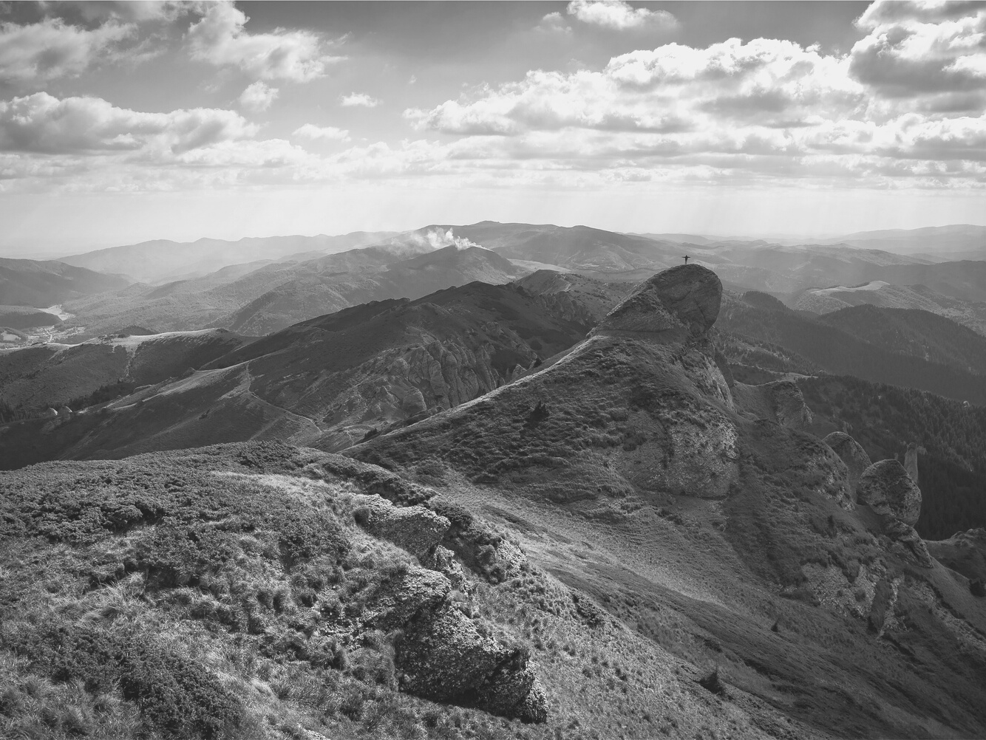
ED3
1000
750
500
VALORES RESULTANTES
250
0
filtros disponibles
acceso denegado
acceso permitido
aceptacion
calidad de la temperatura
permiso para acceder
desinfeccion de objectos
precio de materiales
precio de componentes
Niveles basados en la demanda por parte de los consumidores
Puntos tomados encuenta: Eliminate, Reduce, Raise, Create.

